Slide 1
Notes:
1

Slide 2
第１３時限
その他の知的財産制度（２）
実用新案、意匠
2

Slide 3

第１３時限 目次
１３－１ その他の知的財産制度
１３－２ 実用新案制度
１３－３ 意匠制度
3

Slide 4
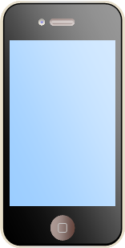
その他の知的財産制度
１３－１
実用新案権
電話機の構造に関する考案、
ボタンの配置や構造など
物品の構造・形状の考案を保護
（出願から１０年）
新しい発明を保護
（出願から２０年）
特許権
リチウムイオン電池に関する発明や、画面操作インターフェイス
（ズーム・回転等）に関する発明、ゲームプログラムの発明など
商標権
電話機メーカーやキャリア各社が自社製品の信用保持のため製品や包装に表示するマーク
商品やサービスに使用するマークを保護
（登録から１０年。 更新有）
創作的な表現を保護
（死後５０年まで）
著作権
着信メロディ、まんがのキャラクター、ゲーム、
音楽などの創作（表現）
意匠権
電話機をスマートにした形状や模様、色彩に関するデザイン、画面デザイン（メニュー画面・数値入力画面・キーボード画面等）など
半導体集積回路
の回路配置
半導体集積回路の回路素子や導線の配置パターンなど
物品のデザインを保護
（登録から２０年）
回路配置の利用を保護
（登録から１０年）
4
Notes:
〔狙い〕
具体的な物品を念頭に、色々な制度、権利が関係していることを理解させる。
〔説明〕
色々な制度が存在すること、及び各々の制度の目的・保護対象が違うことを前提に、ひとつの物品に多数の制度による保護が及び得ること（保護が重なること）について説明する。
現実にはひとつの製品に多数の権利が絡んでおり、一つの製品が生み出されるまでには、実際は特許制度以外の検討も必要であることを説明する（特許権のクリアランスに成功しても、意匠権を侵害してしまう場面等）。
各制度の目的規定を読み比べる（第１条）。

Slide 5
第１３時限 目次
１３－１ その他の知的財産制度
１３－２ 実用新案制度
１３－３ 意匠制度
１３－４ 商標制度
5

Slide 6
実用新案制度の特徴
１３－２
実用新案の保護対象＝物品の形状、構造又は組合せに係る考案
「物品の形状、構造又は組合せ」に該当しないもの
① 方法 ② 組成物 ③ 化学物質
④ 一定形状を有さないもの（例：液体バラスト、道路散布用滑り止め粒）
⑤ 動物品種、植物品種 ⑥ コンピュータプログラム自体
無審査制度
早期登録の観点から、方式・基礎的要件の審査のみ行い、新規性・進歩性等の実体審査は行わない無審査制度を採用
実用新案技術評価の請求（12条）
実用新案権の有効性を判断する材料として、特許庁審査官が出願された考案の新規性、進歩性などに関する評価を行い、請求人に通知
実用新案権の行使（29条の２）
実用新案権は、実用新案技術評価書を提示して警告した後でなければ、行使することができない
6
Notes:
〔狙い〕
実用新案制度の特徴について理解させる。
〔説明〕
実用新案制度の最大の特徴は無審査主義である。
そのために、実用新案技術評価の制度が存在し、権利行使に必要となることを説明する。

Slide 7
特許と実用新案の違い
１３－２
特 許
実用新案
保護対象
どちらも自然法則を利用した技術的
思想の創作という点では同じ
製造方法や物品でないもの（薬やプログラム）は保護されない
物、方法、物を
生産する方法の発明
物品の考案に限定
実体審査
審査官が審査
無審査
新しくないもの、容易に考えられるものでも登録できる
権利の存続期間
出願から２０年
出願から１０年
権利になるまで
審査請求から
平均３４月
出願から２～３月
（不備のないもの）
費用（登録から３年分）
約１５万円
約２万円
権利を行使する場合は、実用新案が有効かどうか特許庁の評価が必要
権利行使
排他的権利
排他的権利（ただし、技術評価
書の提示・警告後でなければ
権利行使できない）
出願件数
年間約３４万２千件
年間約８千件
7
Notes:
〔狙い〕
実用新案制度と特許制度とを対比する。
〔説明〕
・特許よりも狭い保護対象
・無審査主義
・権利化の速度やコスト
等を対比して、実用新案制度が簡単な権利化手続を用意する一方で、権利行使の場面で手間がかかるものであることを理解させる。

Slide 8
実用新案登録出願の流れ
１３－２
平成１７年４月１日以降に出願されたものに適用
無効審判
知財高裁へ提訴
最高裁に上告
出願手数料と
３年分の登録
料を一括納付
不備があれば
却下処分
（補正可）
42,000円＋
１請求項につき
1,000円
登録実用
新案公報
の発行
実用新案登録出願
実用新案
技術評価
請求
方式審査
出願から最長10年で
保護期間満了
設定
登録
基礎的
要件審査
請求の範囲の減縮等を目的とする訂正が可能（ただし１回限り）
最初の評価書の謄本送達から２月、無効審判における最初の答弁書提出期間内のうちいずれか早いほうを経過するまで
実用新案
登録に
基づく
特許出願
実用新案
登録
の訂正
原則３年以内であれば、登録された実用新案を元に特許出願が可能。
（元の実用新案権は放棄）
17年４月以降の
出願に対する料金
登録料
基礎部分
請求項ごと
1～3年の各年
2,100円
100円
出願手数料
4～6年の各年
6,100円
300円
14,000円
7～10年の各年
18,100円
900円
8
Notes:
〔狙い〕
実用新案登録の手続を説明する。
〔説明〕
学生が出願をするわけではないので、細かいところは適宜省略してよい。
特許出願手続きの流れと対比して、出願すると形式的な審査が行われそのまま登録を受けること、訂正が限定されていること等に触れることが考えられる。
なお学生は各々の手続にどのぐらいのお金がかかるのか、という点についても興味を持つことが多いため、
細かく費用についても言及しているが、参考情報である。

Slide 9
第１３時限 目次
１３－１ その他の知的財産制度
１３－２ 実用新案制度
１３－３ 意匠制度
9

Slide 10
意匠制度
１３－３
特許：発明を保護
・キーボード
→効率的な入力装置の発明
・ディスプレイ
→描画性能の高い表示技術の発明
・マウス
→反応速度の早いマウスの発明
意匠：デザインを保護
・キーボード
→操作しやすいキーボードのデザイン
・ディスプレイ
→ソフトな印象を与えるデザイン
・マウス
→持ちやすいマウスのデザイン
 | 特許制度 | 意匠制度
目的 | 技術を保護、発明を奨励し、産業の発達を目的とする | 意匠の保護・利用を図り、意匠の創作を奨励し、産業の発達を目的とする
保護対象 | 発明（課題解決のための技術） | 意匠（物品のデザイン）
手続 | 出願手続（実体審査あり） | 出願手続（実体審査あり）
権利の効力 | 発明の業としての「実施」に対して及ぶ （発明品の生産、使用、譲渡等の行為） | 意匠の業としての「実施」に対して及ぶ （意匠に係る物品の製造、使用、譲渡等の行為）
権利存続期間 | 出願から２０年 | 登録から２０年
10
Notes:
〔狙い〕
特許制度との対比を中心に、意匠制度を理解させる。
〔説明〕
まず意匠がデザインの保護制度であることを説明する。身近なコンピュータを例に、具体的な3つの物品について、そのデザインについての保護の必要性を認識させる。その上でその権利の概要等について説明する。もっとも、意匠制度の利用はあまり活発ではなく、出願数も減少傾向である。この点について、アップル社の製品等を引き合いに出しつつ、重要性を再認識させることも重要である。
その上で、製品開発の場面では製品の技術的機能だけでなくそのデザインも重要であり、その保護についても、特許制度による保護と意匠制度による保護が、（目的は違うが）同じ製品に同時に及ぶことを認識させる（一つの権利をとったら、他の権利がとれないというわけではないことを説明する）。

Slide 11
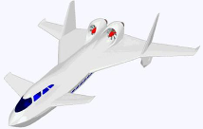
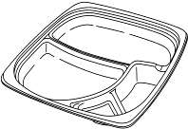

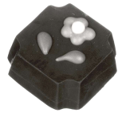
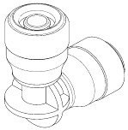
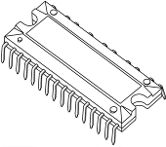
意匠法による保護対象の例
１３－３
意匠法が保護するのは「物品」の「デザイン」
「飛行機」
意匠登録第1216465号
「ボールペン」
意匠登録第1199219号
「包装用容器」
意匠登録第1183810号
チョコレート
意匠登録第1142771号
管継手
意匠登録第1311466号
半導体素子
意匠登録第1290030号
11
Notes:
〔狙い〕
意匠の具体例を示す。
〔説明〕
どんなものが意匠登録の対象となっているのか、実際の例を示して検討する。
いずれもデザインの保護を求めているのであるが、
チョコレートの事例のようにいわゆる見た目を気にしているケースもあれば、包装用容器や管継手のように形状の機能を重視したようなケースもあることを理解させる。
11

Slide 12
保護対象として必要な要件
１３－３
１．物品と認められるもの
⇒形のある有体物であり、動産であるものでなければならない。
→不動産である建築物、物品と離れたデザインであるタイプフェイスや
標識、アイコンその他のサイン、キャラクター、ショーウインドーの
ディスプレイ、粉末、噴水の水などのデザインは保護対象外
２．物品自体の形状・模様・色彩（あるいはこれらの結合）
⇒光沢や質感等のデザインは含まれない。
また物品自体の形態である必要がある
→ナプキンを畳んで作った花はナプキン自体の形態ではなく保護対象外
３．視覚に訴えるもの
⇒原則として外部から肉眼で認識されるもの。
→取引の際、カタログ等で拡大観察することが通常である場合には保護される。
→物品内部のデザインも原則保護対象外。
４．視覚を通じて美感を起こさせるもの
⇒美しさ等は要求されない。単なる機能特化の形状等を
排除するといった程度。あまり問題とならない。
花火
ネクタイの結び目
紛状物の一つ一つの粒
12
Notes:
〔狙い〕
意匠制度の保護対象である「意匠」について理解させる。
〔説明〕
特許制度において「発明」が問題となったように、意匠制度では「意匠」の内容が問題となる。
4要件を説明し、同時に何が該当しないのかを説明する。

Slide 13

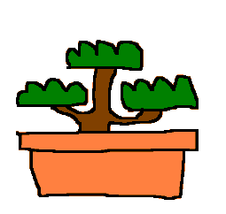

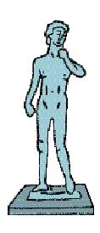
登録することができる意匠（抜粋）
１３－３
（量産できること）
×自然物を意匠の主体に使用したもので
量産できないもの
×純粋美術の分野に属する著作物
工業上利用できること（3条1項柱書）
創作容易でないこと（3条2項）
エッフェル塔
エッフェル塔の置物
・公序良俗を害するおそれがある意匠
・他人の業務に係る物品と混同を生じさ
せるおそれがある意匠
・物品の機能を確保するために不可欠な
形状のみからなる意匠
意匠登録を受けることができない意匠（5条）
大統領の像を
プリントしたシャツ
・基本的に特許と同様
・同一の意匠のほか、類似する意匠は
新規性なし
新規性があること（3条1項）
プラグの形状
13
Notes:
〔狙い〕
意匠の登録要件について説明する。
〔説明〕
工業上の利用可能性については、工業的な量産性について検証する。
新規性については、特許と違い、公知意匠と類似するものも拒絶されることに注意する。
創作非容易性については、思いつきそうな例を学生に訊いてみるのもよい。
不登録事由については触れる程度で良い。
なお、先願（意匠法9条）については特許制度と同様。
先願意匠の一部と同一又は類似の後願意匠の保護除外（意匠法3条の2）については説明が難しいので省略している。

Slide 14
意匠登録出願の流れ
１３－３
拒絶理由通知
拒絶審決
拒絶判決
拒絶査定
拒絶査定不服審判
知財高裁へ提訴
最高裁に上告
意匠登録出願
実体審査
無効判決
維持判決
方式審査
意見書
補正書
拒絶理由
あり
登録査定
設定登録
拒絶理由
なし
無効審判
無効審決
維持審決
登録料納付
登録料
1-3年 毎年 8,500円
4-10年 毎年16,900円
11-20年 毎年33,800円
出願手数料
16,000円
○登録から最長で20年
○支払いがなければ権利消滅
意匠権の維持
○秘密意匠は秘密期間経過後に公表
意匠公報
の発行
14
Notes:
〔狙い〕
出願の流れについて理解させる。
〔説明〕
ある程度特許制度と同様であり、また学生が出願をするわけではないと思われるので、流れが分かれば十分である。
ここでも金額については紹介程度とする。
※平成19年4月以前は15年が保護期間の限度であった。

Slide 15
意匠登録出願の様式例
１３－３
【書類名】 意匠登録願
【整理番号】 ＮＳ２５０Ｒ
（【提出日】 平成１４年１０月１５日 ）
【あて先】 特許庁長官 殿
【意匠に係る物品】 ○○○
【意匠を創作した者】
【住所又は居所】 東京都千代田区霞が関３丁目４番３号
【氏名】 特許 太郎
【意匠登録出願人】
【識別番号】 ０１２３４５６７８
【住所又は居所】 東京都千代田区霞が関３丁目４番３号
【氏名又は名称】 特許 太郎 印又は識別ラベル
【電話番号】 ０３－３５８１－１１０１
【手数料の表示】
【予納台帳番号】 １２３４５６
【納付金額】 １６０００
【提出書類の目録】
【物件名】 図面 １
【意匠に係る物品の説明】
○○○○○…
【意匠の説明】
…
願書以外に図面を添付
→意匠は図面で示すのが原則
図面に代えて提出するときは【物件名】を
次のようにする。
★写真の場合 【物件名】 写真 １
★見本の場合 【物件名】 見本 １
★ひな形の場合 【物件名】 ひな形 １
15
Notes:
〔狙い〕
何を書いて出願するのか、願書のイメージを持ってもらう。
〔説明〕
意匠は特許制度におけるクレームのような記載事項がない。
代わりに意匠に係る物品と図面、及びそれらの説明によって権利範囲が決定されることを指摘する程度でよい。

Slide 16
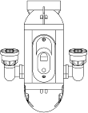




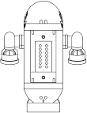
意匠の図面
１３－３
【正投影図法】
※図面の代替として、一定の要件を満たした写真、ＣＧ図、ひな形、見本でも可
立体を表す図面は、原則として正投影図法により各図同一縮尺で作成した正面図、背面図、左側面図、右側面図、平面図及び底面図を持って一組として記載する。
ハンカチなどの平面的なものを表す場合は、右記のように各図同一縮尺で作成した表面図及び裏面図による一組の図面が基本。
【正面図】
【背面図】
【平面図】
【意匠にかかる物品】ハンカチ
【表面図】
【裏面図】
【左側面図】
【右側面図】
【底面図】
詳細は「特許庁ＨＰ→意匠について→基準・便覧・ガイドライン→意匠／意匠登録出願の願書及び図面等の記載の手引き」を参照（http://www.jpo.go.jp/shiryou/kijun/kijun2/zumen_guideline.htm）
16
Notes:
〔狙い〕
意匠登録に必要な図面について理解させる。
〔説明〕
6枚一組の図面で意匠を特定するということを理解させる。
また、平面の場合は表裏で十分である。

Slide 17
特殊な意匠登録（１）
１３－３
１．部分意匠
物品の一部分に独創的な特徴があり、その部分を保護したいというニーズ
⇒しかし独立した部品とまではいえない、物品の一部分のデザインは物品の形態
ではなく、通常の意匠では物品全体でしか保護できない。
⇒部分意匠制度による保護
物品全体ではない、その一部のデザインの保護
左図参照：
特徴的な部分としてファインダー付きレンズ部を部分意匠として出願している例。保護を求めない他の部分は点線で示す。
17
Notes:
〔狙い〕
部分意匠制度について理解させる。
〔説明〕
普通の意匠と比して、物品とは言い難い箇所の保護を認めるのが部分意匠制度である。
部分意匠、その部分に該当する部品の意匠、全体意匠の使い分けを議論させてみることも考えられる。

Slide 18

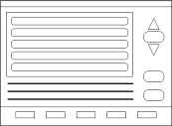
特殊な意匠登録（２）
１３－３
２．画面デザイン
①物品の機能発揮のための操作画像
②その物品又は同時に使用される別の物品に表示される画像
⇒両方を満たす画像は（物理的には画像であって物品のデザインとは言い難いが）その物品の形態として保護される。
携帯電話機の相手先
選択用画面デザイン
ＤＶＤ再生録画機の録画予約操作用画面デザイン
（注）操作のために使用される画像でない場合（Ex当該
物品がその機能に従って働いている状態の画面）は、
保護対象に含まれない。
【正面図】
特許庁
電子計算機（パソコン等）の
インターネット画面
【画像図】
18
Notes:
〔狙い〕
操作に供する画面デザインについて理解させる。
〔説明〕
画面に映る画像がその物品のデザインとは言い難いという一般論を示した上で、
一定の操作の用に供する画像は、その物品のデザインとして取り扱うとしたものである。
意匠制度で保護できない画像について、他にどのような保護の方法があるか、今までの知識から検討させるのもよい。

Slide 19
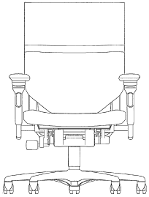
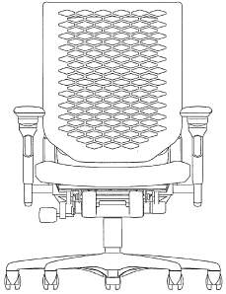
特殊な意匠登録（３）
１３－３
３．組物の意匠（意匠法８条）
同時に使用される二以上の物品であって、特定の56
品目の物品に係る意匠は、組物全体として統一があ
るときは、一意匠として意匠登録が可能
⇒セット全体としての意匠権による保護
一組のオーディオセット
４．関連意匠（意匠法１０条）
相互に類似する意匠は権利範囲が重複するが、
（先後願にあたる）類似の範囲に収まるものであって
も、同一出願人が出願した場合関連意匠として登録
可能⇒バリエーションデザインの保護が可能
本意匠
関連意匠
意匠登録
第1082988号
意匠登録
第1083090号
19
Notes:
〔狙い〕
組物の意匠、及び関連意匠について理解させる。
〔説明〕
出願は通常一意匠一出願（意匠法７条）であることが要求されるが、一定の統一的なデザインを保護したいというニーズもあるため、組物の意匠の保護が認められている。
ただし、勝手に組み合わせを作って登録を受けることはできないし、セット物としての権利行使しかできないことに留意すべきである。
また関連意匠については、バリエーションデザインの保護が可能であるという程度で良い。

Slide 20
特殊な意匠登録（４）
１３－３
５．秘密意匠（意匠法１４条）
意匠は公表されると模倣されやすい性質を持ち合わせており、製品販売戦略上、発売日まで秘密にしておきたいデザインの意匠登録出願については、登録後最長３年を限度として、その意匠の内容を意匠公報に掲載せず、秘密にすることができる。
⇒出願・権利化しておいて、製品発表会で公開するまで公報掲載を防ぐことで、競合者に
デザインの方向性などを知られないようにしながら製品の準備が可能となる等、多様な
利用方法が考えられる。
Ex. 新車発表の前まで自動車のデザインを秘密にする等。
Cf.特許制度における出願公開制度等
20
Notes:
〔狙い〕
秘密意匠制度について、その特殊性を理解させる。
〔説明〕
過失推定が利かないこと（意匠法40条）、差止めには警告が必要であること（意匠法37条3項）について言及する事も考えられる。
また、特許制度ほど公表が要求されない理由として、技術のような積み重ねが必ずしも当てはまらないことを指摘する事が考えられる。

Slide 21
意匠権の効力が及ぶ範囲
１３－３
意匠の類否の判断：
需要者から見て、以下の二点を検討する。
①物品についてはその物品の用途・機能を対比して、共通しているかどうか
②形態についてはそのデザインの特徴（要部）を対比して、似ているかどうか
意匠権の効力が及ぶ範囲 |  | 物品
 |  | 同一 | 類似 | 非類似
形態 | 同一 | 同一 | 類似 | ×
 | 類似 | 類似 | 類似 | ×
 | 非類似 | × | × | ×
同一又は類似部分における第三者の使用は、意匠権侵害となる
Notes:
〔狙い〕
意匠権の権利範囲について理解させる。
〔説明〕
意匠権については，物品と形態各々が同一又は類似している場合に，権利範囲となる。
教員の側で要部の例を示すのもよい。
Ex. テレビの表側と裏側，どちらが需要者にとっての要部か

Slide 22

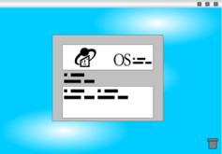
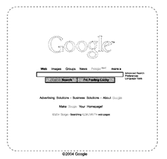
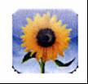
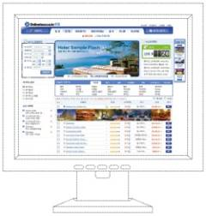
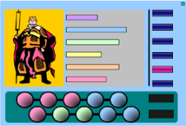
補論：画面デザインの保護拡充
１３－３
現行意匠法における「画面デザイン」の保護
保護対象各国比較
保護対象※ただし、新規であること等が必要
 | 保護状況 | 実体審査
日 本 | 物品に表示される画像を、物品の部分の意匠として保護。 物品の機能や操作との関連性から保護対象を限定。 電子計算機に表示される画像等は保護対象外。 | あり
米 国 | 物品に表示される画像を、物品の部分の意匠として保護。 物品の機能や操作との関連性は問われない。 | あり
欧 州 | ＧＵＩやアイコン自体を製品と位置付け、その画像を保護。 表示される物品の機能や操作との関連性は問われない。 | なし
韓 国 | 物品に表示される画像を、物品の部分の意匠として保護。 物品の機能や操作との関連性は問われない。 今後、ＧＵＩやアイコン自体を物品と擬制し、その画像を保護する予定。 | なし※
エレベーター用表示器の
階数表示画面
携帯電話機の
機能選択画面
※韓国は分野別無審査制を採っており、画面デザインは無審査分野となっている。
米国での登録例
欧州での登録例
韓国での登録例
保護対象外
ＯＳ，アプリケーション等の画面
アイコン自体
ウェブページの画面
アイコン自体
汎用計算機の画面
（ＯＳ，アプリケーション等）
ゲーム中の画面
ウェブページ
登録番号：
000748694-0006号
製品の表示：
Icons
D599,372
登録第3005445010000号
22
※特許庁資料をもとに作成
Notes:
〔狙い〕
意匠における保護対象の拡充の検討内容について解説する。
〔説明〕
平成２５年２月現在、検討中の内容であるため、講義を行うにあたっては、議論の進捗や制度改正の動向などを特許庁ＨＰにて確認して行うようにする。
・情報技術の発展等を背景として、製品差別化における画面デザインの重要性が近年増大。
・我が国では、平成19年4月より、意匠法による操作画面デザインの保護を開始しているが、保護対象は限定的であり、米国、欧州及び韓国において保護されているパソコン、ゲーム、ウェブページのデザイン等の画面デザインは保護対象外。
・今後更なる発展が見込まれるデジタルデザイン分野において、我が国企業による国際的な市場の獲得や模倣対策など、デジタルデザインを活用したグローバル市場における取組を支援できるよう意匠法による画面デザインの保護拡充に向けた検討を進めることが必要。

Slide 23
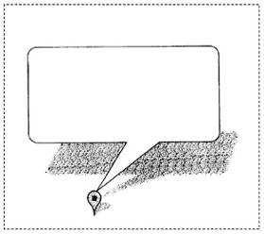
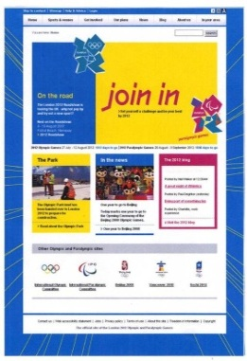
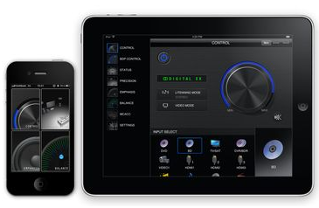
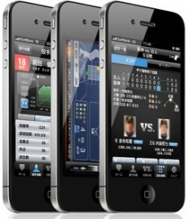
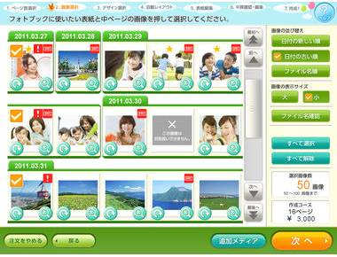
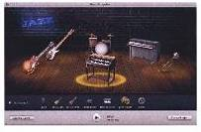
補論：画面デザインの保護拡充
１３－３
（１）製品・サービスにおける画面デザイン活用の広がり
（２）諸外国での意匠登録の例
2011年度 グッドデザイン賞 受賞デザイン（抜粋）
※2008年度以降、デジタルデザイン関連の分野に対象が拡大されている
【アイコン】
【ウェブサイトの画面】
受賞分類：「インターフェースのデザイン」
受賞分類：「ソフトウェアのデザイン」
米国意匠登録D621413号
Display screen of a communications terminal with teardrop-shaped marker icon
Extracts of web designs
受賞番号：11G13007
受賞対象名：iPhone/iPad App [iControlAV2]
欧州共同体登録意匠894522-0008.1
受賞番号：11G13019
受賞対象名：iPhone用アプリケーション [プロ野球! Data & Live]
受賞分類：「サービスのデザイン」
【ソフトウェアの画面】
受賞番号：11G14013
受賞対象名：フォトブック作成ソフトウエアおよびサービス [フジフイルムフォトブック ハードカバー 店頭機注文用ソフトウエアおよびサービス]
欧州共同体登録意匠873963-0031.7
Animated displays
企業の声
今後の検討にあたっての留意点
ユーザー視点では基礎技術の内容よりも操作感や見た目のデザインが重要
以下の点に留意しつつ、国際調和及び企業活動への影響を考慮して慎重に検討を進める。
権利者と第三者の利益のバランス
審査・無審査を含めた各国制度の違い
特許庁の審査体制の充実
・特許権では、既存技術を活用して見え方のみ工夫した場合等は、特許要件をクリアできず保護できない場合もある。また、画面デザインにおいて、ユーザーが良いと感じるのは直感的な操作や見た目のデザインであり、それを支える基礎技術の内容ではない。権利の内容がわかりやすく侵害の発見も容易な意匠での保護があってもよいのではないか。（ソフトウェア開発及びオンラインサービス提供企業）
※特許庁資料をもとに作成
23
Notes:
〔狙い〕
意匠における保護対象の拡充の検討内容について解説する。
〔説明〕
製品やサービスにおける画面デザインの活用が広がっており、ユーザーから直接的に評価される要素として、意匠権による保護を求める声がある。
我が国の意匠法で保護されていない様々な画面デザインが諸外国では意匠登録されており、国際調和の観点からも検討が必要である。

